Slide 1
问题求解与编程
教 师：徐艳艳
办公室：西配楼302（软件教研室）
email：xuyanyan@bjfu.edu.cn
助教：傅得强
助教email：bjfudq@bjfu.edu.cn

Slide 2
课程介绍
学习算法分析的基本知识和几种最基本、最重要和最常用的数据结构和算法：栈和队列、链表、二叉树、图；暴力求解法（枚举法）、递归与分治、贪心法、动态规划等
找工
保研、考研机试
编程竞赛的入门课

Slide 3
名词解释
ACM（ Association for Computing Machinery，国际计算机协会）--世界上历史最悠久的最有影响的计算机组织之一。
ICPC（ International Collegiate Programming Contest，国际大学生程序设计竞赛）。1970年至今，参赛队越来越多。
CCPC（China Collegiate Programming Contest，中国大学生程序设计竞赛）
IOI（International Olympiad in Informatics，国际信息学奥林匹克竞赛），由联合国教科文组织于1987年提出，1989年5月，联合国教科文组织发起并赞助了第一届国际信息学奥林匹克竞赛。

Slide 4
纪律、考勤、考核和考试
迟到、早退和旷课会影响考勤成绩
实验课和考试采用竞赛的方式进行，抄袭者和被抄袭者均不得分
期末考试成绩占60%

Slide 5
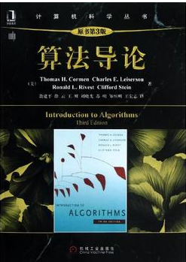

参考书
刘汝佳 算法竞赛入门经典 清华大学出版社
算法导论

Slide 6
教学服务器和OJ
服务器：ftp://211.71.149.21
acm.bjfu.edu.cn （旧OJ）
http://101.200.220.237/ （新OJ）

Slide 7
在线评测系统常见返回结果
黑盒测试
  答案错 Wrong Answer, WA
  输出格式错 Presentation Error, PE
  超时 Time Limit Exceeded, TLE
  运行错 Runtime Error, WE
  Accepted, AC

Slide 8
在线评测系统
浙江大学ZOJ
http://acm.zju.edu.cn
北京大学POJ
http://poj.org
杭州电子科技大学
http://acm.hdu.edu.cn
https://uva.onlinejudge.org/

